Slide 1
CS561 – Verteilte Systeme Sicherheit & Cloud-Computing
By
Jan Ebbe
&
Michael schneider

Slide 2
Themenübersicht
Cloud Storage Services & Datenschutz
Dropbox als Beispiel
Sicherheit in Public Clouds
Cloud Storage Alternativen
BitTorrent Sync
OwnCloud
Cloud Computing
OpenStack
Amazon Web Services

Slide 3
Cloud System - Beispiel
Endgeräte

Slide 4
Cloud System - Beispiel
(Virtueller) Server
Endgeräte

Slide 5
Cloud System - Beispiel
Hipervisors
(Virtueller) Server
Endgeräte

Slide 6
Cloud System - Beispiel
Server und
Dienste
Hipervisors
(Virtueller) Server
Endgeräte

Slide 7
Cloud Storage System – Beispiel
Dateiserver
Hipervisor
(Virtueller) Server
Endgeräte

Slide 8
Cloud Storage System – Beispiel Dropbox
Authentifizierung gemäss Oauth 2.0 Protokoll
https://api-content.dropbox.com/1/files/<root>/<path>
https://api-content.dropbox.com/1/files_put/<root>/<path>?param=val
https://api.dropbox.com/1/delta

Slide 9
Cloud Storage System – Beispiel Dropbox
?
HTTPS - Encryption
Dateiübertragung SSL-Verschlüsselt
Persistenz-Verschlüsselung?

Slide 10
Cloud Storage System – Beispiel Dropbox
HTTPS - Encryption
Dateiübertragung SSL-Verschlüsselt
Persistenz-Verschlüsselung?
Datenspeicher:
Amazon Simple Storage Service
Datenzentren in den USA
Alle Daten 256bit AES-Encrypted

Slide 11
Cloud Storage System – Beispiel Dropbox
Dateiübertragung SSL-Verschlüsselt
Persistenz-Verschlüsselung?
Datenspeicher:
Amazon Simple Storage Service
Datenzentren in den USA
Alle Daten 256bit AES-Encrypted
ABER: Vollständiger Klartextzugriff auf Nutzerdaten durch Dropbox Inc.

Slide 12
Cloud Storage System – Beispiel Dropbox
Dateiübertragung SSL-Verschlüsselt
Persistenz-Verschlüsselung?
Datenspeicher:
Amazon Simple Storage Service
Datenzentren in den USA
Alle Daten 256bit AES-Encrypted
ABER: Vollständiger Klartextzugriff auf Nutzerdaten durch Dropbox Inc.
Lösung?

Slide 13



Cloud Storage System – Data Encryption
Lösung:
Anderen Cloudservice nutzen (z.B. Mega)
Clientseitige Verschlüsselung
Notes:
Keine Cloud Services nützen

Slide 14
Cloud Storage System – Dropbox &
Funktionsweise:

Slide 15
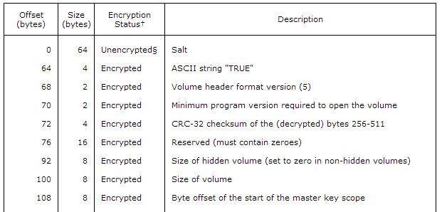
Cloud Storage System – Dropbox &
Funktionsweise:
TrueCrypt Volume
Spezifikation:
Notes:
Weiter hinten steht Sektorgrösse

Slide 16
Cloud Storage System – Dropbox &
Funktionsweise:
Notes:
Container während Mount zugriffsgeschützt

Slide 17
Cloud Storage System – Dropbox &
Funktionsweise:
Vorteile:
Beliebig starke Verschlüsselung wählbar
Zahlreiche unterschiedliche Verschlüsselungsmethoden
Dynamische oder statische Containergrösse möglich
Open Source
Notes:
Keine Angst vor Backdoor

Slide 18
Cloud Storage System – Dropbox &
Funktionsweise:
Vorteile:
Beliebig starke Verschlüsselung wählbar
Zahlreiche unterschiedliche Verschlüsselungsmethoden
Dynamische oder statische Containergrösse möglich
Open Source
Nachteile:
Verschlüsselung wird lokal durchgeführt (Performance)
Starke Performanceeinbusse bei dynamischen Containern
Cloudservice sollte DeltaCopy unterstützen

Slide 19
Cloud Storage System – Dropbox &
Funktionsweise:
Vorteile:
Beliebig starke Verschlüsselung wählbar
Zahlreiche unterschiedliche Verschlüsselungsmethoden
Dynamische oder statische Containergrösse möglich
Nachteile:
Verschlüsselung wird lokal durchgeführt (Performance)
Starke Performanceeinbusse bei dynamischen Containern
Cloudservice sollte DeltaCopy unterstützen

Slide 20
Cloud Storage System – DeltaCopy
Funktionsweise:
…
TrueCrypt Container
Sector 1
Sector 2
Sector 3
Sector 4
Sector n

Slide 21
Cloud Storage System – DeltaCopy
Funktionsweise:
…
TrueCrypt Container
Sector 1
Sector 2
Sector 3
Sector 4
Sector n
…
DeltaCopy Indexing

Slide 22
Cloud Storage System – DeltaCopy
Funktionsweise:
…
TrueCrypt Container
Sector 1
Sector 2
Sector 3
Sector 4
Sector n
…
DeltaCopy Indexing
Notes:
Truecrypt header wird auch neu synchronisiert

Slide 23
Cloud Storage System – DeltaCopy
Funktionsweise:
…
TrueCrypt Container
Sector 1
Sector 2
Sector 3
Sector 4
Sector n
…
DeltaCopy Indexing

Slide 24
Cloud Storage System – DeltaCopy
Funktionsweise:
…
TrueCrypt Container
Sector 1
Sector 2
Sector 3
Sector 4
Sector n
…
DeltaCopy Indexing
}
Synchronisieren
Notes:
Problem bei komprimierten Daten

Slide 25

Cloud Storage System – Cloud-Service Vergleich
 | Dropbox | Google Drive | SkyDrive | Mega
Gratis Storage | 2 GB* | 5 GB | 7 GB | 50 GB
Günstigster Preis | 12 GB / USD / Monat (0.5 TB / $41.60 ) | 20 GB / USD / Monat (16 TB / $799.99) | 2 GB / USD / Monat (0.2 TB / $100.00) | 164 GB / USD / Monat (4 TB / $24.99)
Web Interface
API
Software Support | Linux, Windows, Android, iOS, OS X | Windows, Android, iOS, OS X | Windows, Android, iOS, OS X, Windows Phone | Android
Versionierung |  |  |  | -
DeltaCopy Support |  | - | - | -
Zugriff auf Userdaten | 256 Bit AES-Verschlüsselt auf Server, Schlüssel der Firma bekannt | 128 Bit AES-Verschlüsselt auf Server, Schlüssel der Firma bekannt | ? | 128 Bit-AES, Schlüssel Clientseitig zufällig generiert
Notes:
Mega:
Limitierter Traffic (8TB)
Windows und iOS im Betatest

Slide 26
Sicherheit und Datenschutz in Public Clouds
Mandantentrennung erfolgt oft ungenügend
Datenintegrität auf Infrastruktur-, Plattform- und Applikationsebene oft nicht gewähleistet
Meistens ist es nicht genau möglich die eigentlichen Daten im System zu lokalisieren. Bei einer Löschung von Daten kann oft keine Garantie über die Vollständigkeit gegeben werden
Bei einer Insolvenz des Anbieters wird die Infrastruktur oft verkauft. Was passiert mit ihren Daten?

Slide 27
Sicherheit und Datenschutz in Public Clouds
Viele Datenschutzgesetzte sind einzuhalten, da Daten in oft mehreren Ländern mit unterschiedlichen Gesetzten verarbeitet werden
Sicherheitsrisiko Mensch

Slide 28
Cloud Storage Alternativen
Keine Cloud gemäss eigentlicher Definition:
AeroFS
BitTorrent Sync
Eigene Cloud-Lösungen:
OwnCloud
SpakleShare

Slide 29
Cloud Storage Alternativen
Keine Cloud gemäss eigentlicher Definition:
AeroFS
BitTorrent Sync
Eigene Cloud-Lösungen:
OwnCloud
SpakleShare

Slide 30
Cloud Storage Alternativen - BitTorrent Sync
Discovery im LAN:
Broadcast
Peer Exchange (PEX)
Manuelle Hostliste
Peer Exchange / Data Synchronization

Slide 31
Cloud Storage Alternativen - BitTorrent Sync
Discovery im LAN:
Broadcast
Peer Exchange (PEX)
Manuelle Hostliste
Discovery im WAN:
Manuelle Hostliste
Peer Exchange (PEX)
Tracker/Server
(DHT)
Tracker
Peer List Request
Notes:
DHT = Distributed Hash Table

Slide 32
Cloud Storage Alternativen - BitTorrent Sync
Discovery im LAN:
Broadcast
Peer Exchange (PEX)
Manuelle Hostliste
Discovery im WAN:
Manuelle Hostliste
Peer Exchange (PEX)
Tracker/Server
(DHT)
Data Synchronization
Notes:
DHT = Distributed Hash Table

Slide 33
Cloud Storage Alternativen - BitTorrent Sync
Discovery im LAN:
Broadcast
Peer Exchange (PEX)
Manuelle Hostliste
offline
offline
Discovery im WAN:
Manuelle Hostliste
Peer Exchange (PEX)
Tracker/Server
(DHT)
online
online
Notes:
DHT = Distributed Hash Table

Slide 34
Cloud Storage Alternativen - BitTorrent Sync
Discovery im LAN:
Broadcast
Peer Exchange (PEX)
Manuelle Hostliste
offline
offline
Discovery im WAN:
Manuelle Hostliste
Peer Exchange (PEX)
Tracker/Server
(DHT)
online
online
Notes:
DHT = Distributed Hash Table

Slide 35
Cloud Storage Alternativen - BitTorrent Sync
Discovery im LAN:
Broadcast
Peer Exchange (PEX)
Manuelle Hostliste
offline
offline
Discovery im WAN:
Manuelle Hostliste
Peer Exchange (PEX)
Tracker/Server
(DHT)
data changed
updating
Notes:
DHT = Distributed Hash Table

Slide 36
Cloud Storage Alternativen - BitTorrent Sync
Discovery im LAN:
Broadcast
Peer Exchange (PEX)
Manuelle Hostliste
offline
offline
Discovery im WAN:
Manuelle Hostliste
Peer Exchange (PEX)
Tracker/Server
(DHT)
data changed
data changed
Notes:
DHT = Distributed Hash Table

Slide 37
Cloud Storage Alternativen - BitTorrent Sync
Discovery im LAN:
Broadcast
Peer Exchange (PEX)
Manuelle Hostliste
updating
offline
Discovery im WAN:
Manuelle Hostliste
Peer Exchange (PEX)
Tracker/Server
(DHT)
data changed
data changed
Notes:
DHT = Distributed Hash Table

Slide 38
Cloud Storage Alternativen - BitTorrent Sync
Discovery im LAN:
Broadcast
Peer Exchange (PEX)
Manuelle Hostliste
updating
offline
Discovery im WAN:
Manuelle Hostliste
Peer Exchange (PEX)
Tracker/Server
(DHT)
Traffic Relay
data changed
data changed
Notes:
AeroFS Unterschiede:
Anmeldung bei AeroFS mit UserID

Slide 39


Cloud Storage do it yourself – ownCloud
Benötigte Infrastruktur:
Webserver mit PHP-Unterstützung
DNS oder feste IP-Adresse
ownCloud Software Package
SQLite oder MySQL-Server
Notes:
DEMO

Slide 40
Cloud Computing
Oft durch IaaS Modelle realisiert (Benutzer mietet VM)
Skalierungsgedanke und Maximierung der Dynamik im Vordergrund
Klassische Beispiele:
Amazon AWS EC2
OpenStack

Slide 41
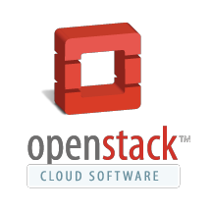
OpenStack
Stellt Architektur für Cloud Services bereit
Unterstützt durch AMD, Intel, HP, Dell und der SUSE Linux GmbH
Freie Software (Apache Lizenz)
in Python entwickelt
Notes:
Mega:
Limitierter Traffic (8TB)
Windows und iOS im Betatest

Slide 42
OpenStack
Komponenten
OpenStack Compute verwaltet Gruppen von VMs, unterstützt KVM, Xen und Hyper-V als Hypervisoren
OpenStack Object Storage redundante Datenspeicherung (wird von OS Compute verwendet)
Notes:
Mega:
Limitierter Traffic (8TB)
Windows und iOS im Betatest

Slide 43
OpenStack
Komponenten
OpenStack Image Service stellt OpenStack-Benutzern VM Images als Vorlage zur Verfügung
OpenStack Block Storage stellt virtuellen Speicher in Form von Speichermedien (CDs, Festplatten, etc.) zur Verfügung. Dieser kann in OS Compute Instanzen eingebunden werden.
Notes:
Mega:
Limitierter Traffic (8TB)
Windows und iOS im Betatest

Slide 44
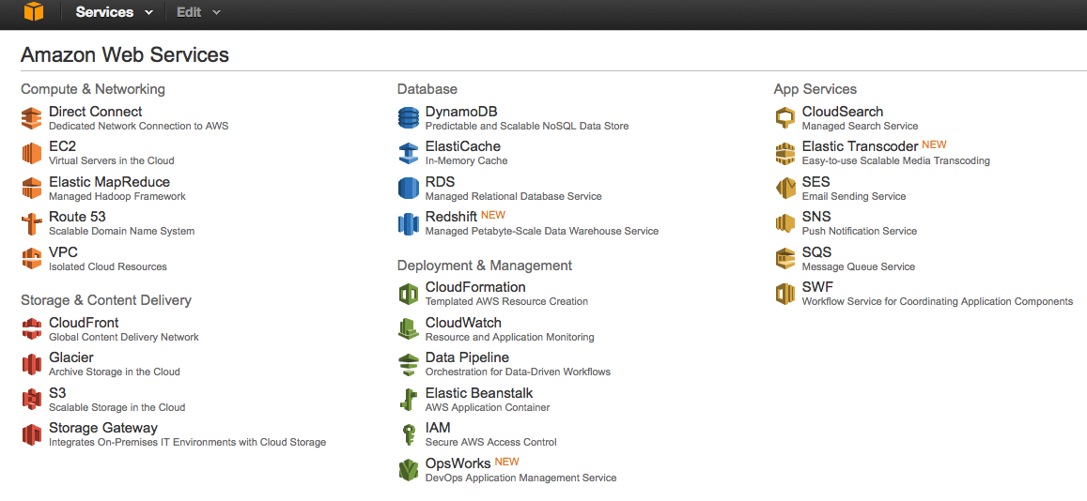
Amazon Web Services
Notes:
Mega:
Limitierter Traffic (8TB)
Windows und iOS im Betatest

Slide 45

Amazon Elastic Compute Cloud
User mietet Instance (VM) (via Image Service oder Image Import)
Abrechnung Stundenweise, je nach beanspruchter Rechenleistung (von 0.02$ bis 4’600$, micro Instances 1 Jahr kostenlos)
Auto Scaling möglich
Freie Wahl an welchem Ort die VM gestartet wird
“Elastische” IPs kostenlos
Notes:
Mega:
Limitierter Traffic (8TB)
Windows und iOS im Betatest

Slide 47


